Slide 1
Клетки живых организмов

Slide 2
Клеточное строение имеют
бактерии
грибы
животные
растения
Задание

Slide 3
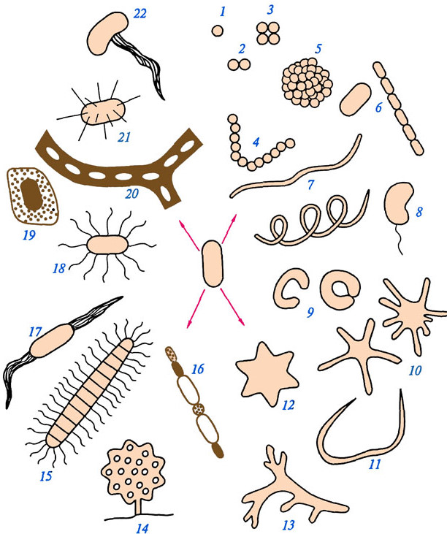
Формы бактериальных клеток.
1 - кокк;
2 - диплококк;
3 - сардина;
4 - стрептококк;
5 - колония сферической формы;
6 - палочковидные бактерии (одиночная клетка и цепочка клеток);
7 - спириллы;
8 - вибрион;
9 - бактерии, имеющие форму замкнутого или незамкнутого кольца;
10 - бактерии, образующие выросты
11 - бактерия червеобразной формы;
12 - бактериальная клетка в форме шестиугольной звезды;
13 - представитель актиномицетов ;
14 - плодовое тело миксобактерии.
16 - нитчатая цианобактерия,
8, 15, 17, 18 - бактерии с разными типами жгутикования;
19 - бактерия, образующая капсулу;
20 - нитчатые бактерии группы, заключенные в чехол, инкрустированный гидратом окиси железа;
21 - бактерия, образующая шипы;
22 –Gallionela sp.

Slide 4
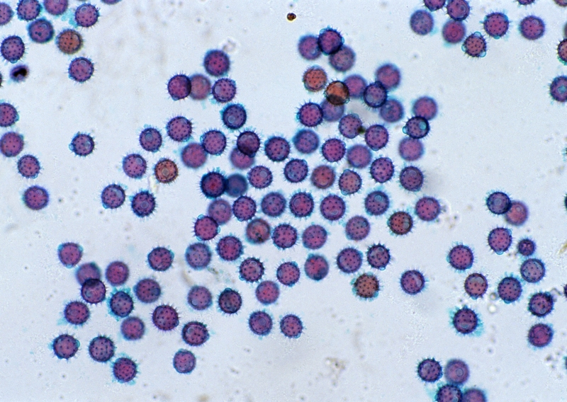
Бактериальные клетки под микроскопом.

Slide 5
Строение бактериальной клетки

Slide 6
Плесневый гриб МУКОР.

Slide 7
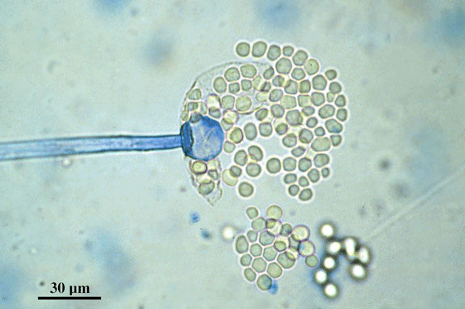
МУКОР ПОД МИКРОСКОПОМ

Slide 8
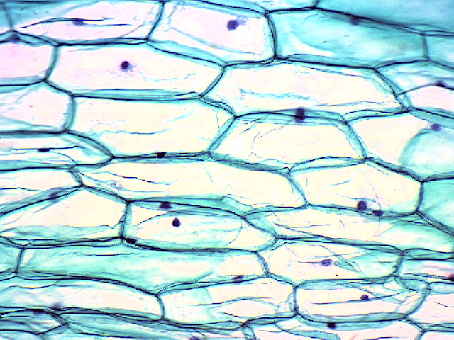
Клетка растения
Схема строения

Slide 9
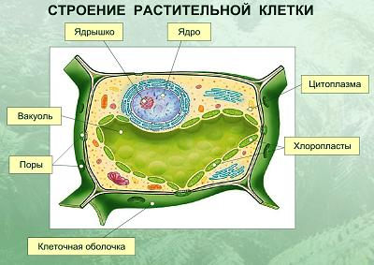

Slide 12
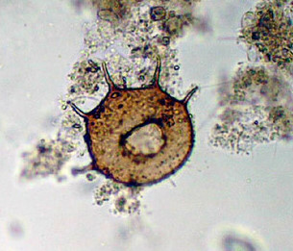
ЖИВОТНЫЕ
Инфузория туфелька
Амеба обыкновенная

Slide 13
Строение животной клетки
Сравнение животной и растительной клеток

Slide 15
Назовите части эукариотической клетки:
1 — ядро;
2 — ядрышко;
3 — поры ядерной оболочки;
4 — митохондрия;
5 — эндоцитозное впячивание;
6 — лизосома;
7 —гладкая эндоплазматическая сеть;
8 — шероховатая эндоплазматическая сеть;
9 — рибосомы;
10 — комплекс Гольджи;
11 — плазматическая мембрана.
Стрелки указывают направление потоков при эндо- и экзоцитозе.

